Slide 1
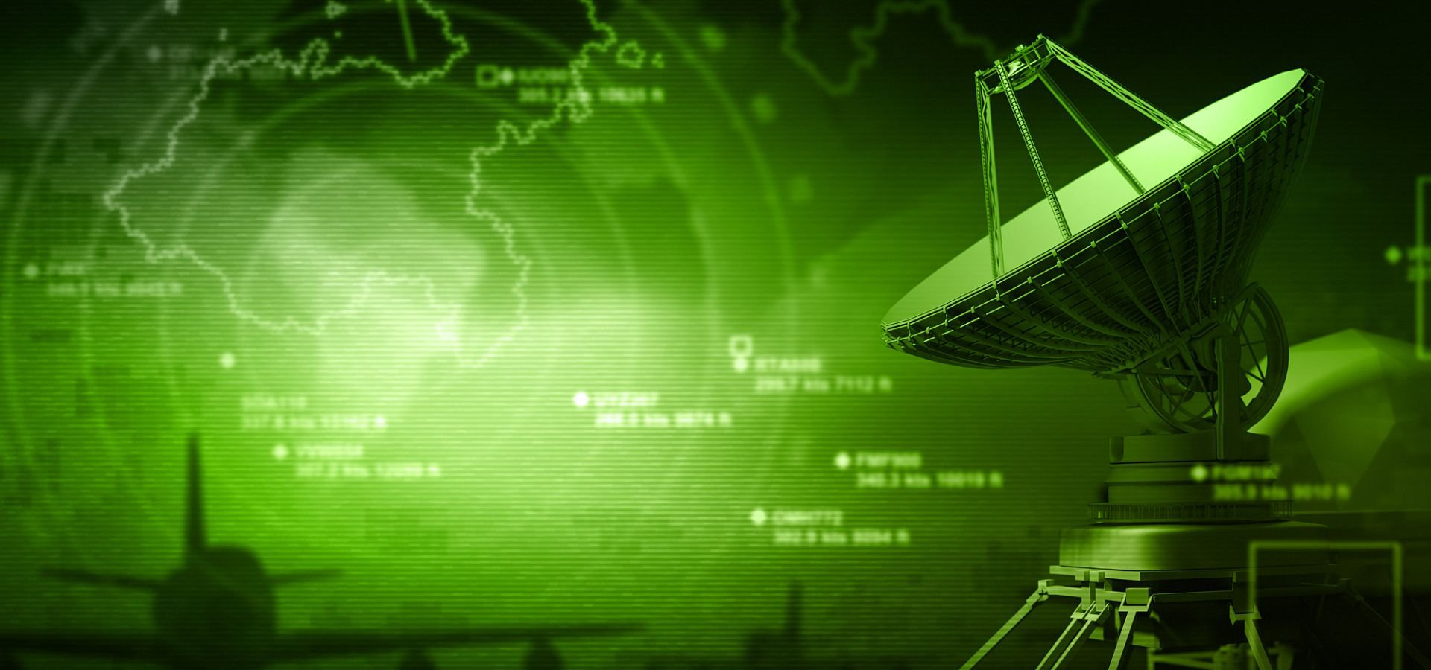
Pracownia programów użytkowych
KOMUNIKACJA LOTNICZA
Zebrał i opracował : Maciej Belcarz

Slide 2
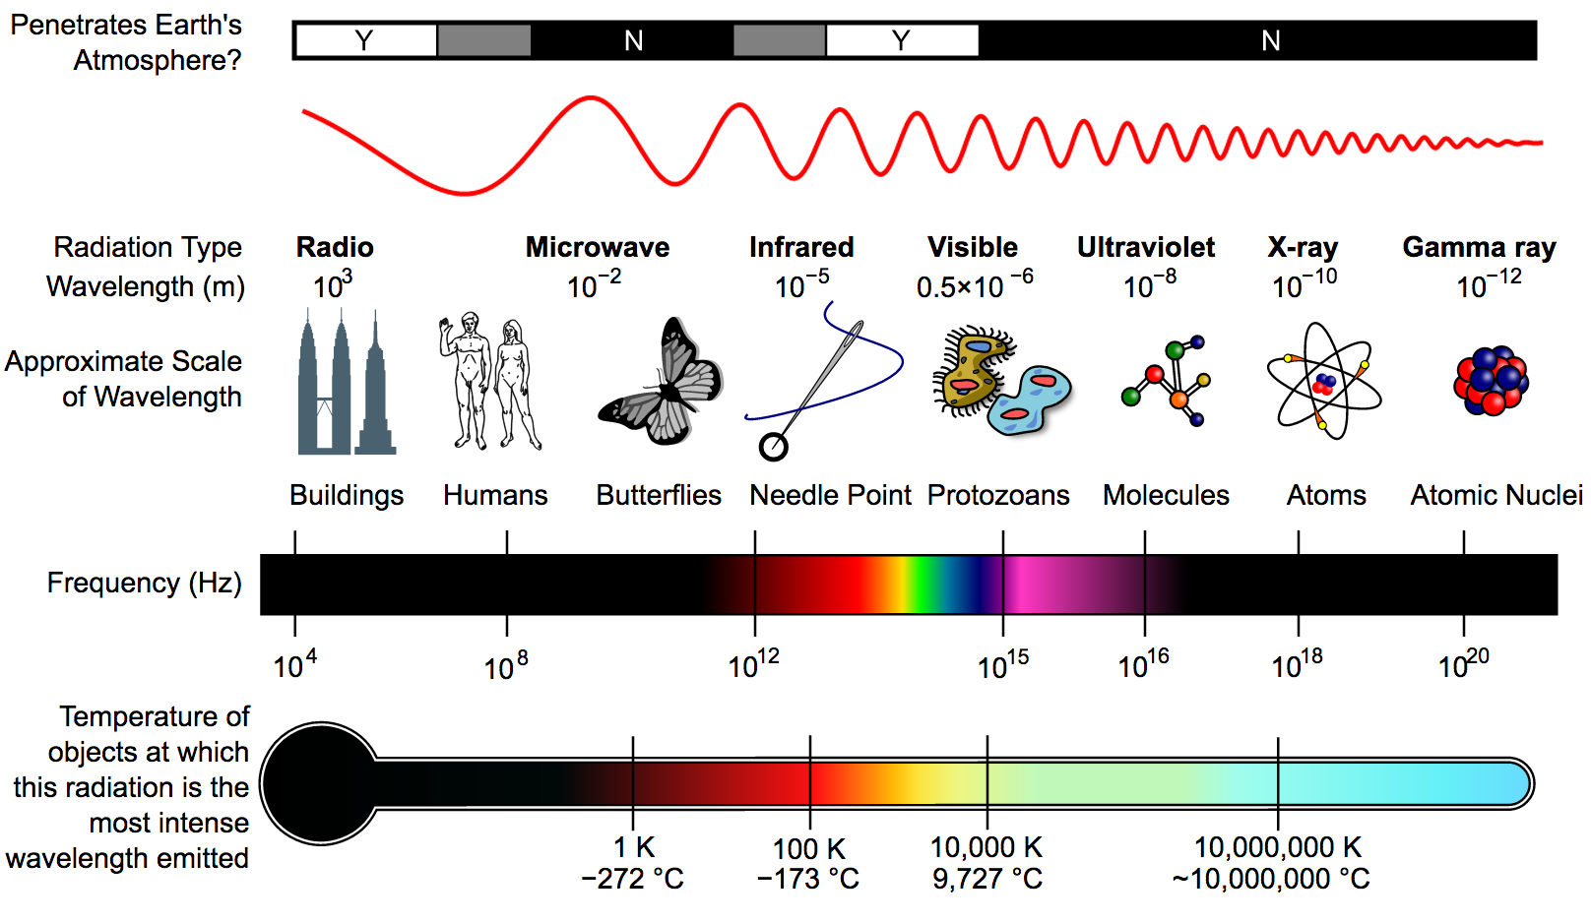
Spektrum fal elektromagnetycznych

Slide 3
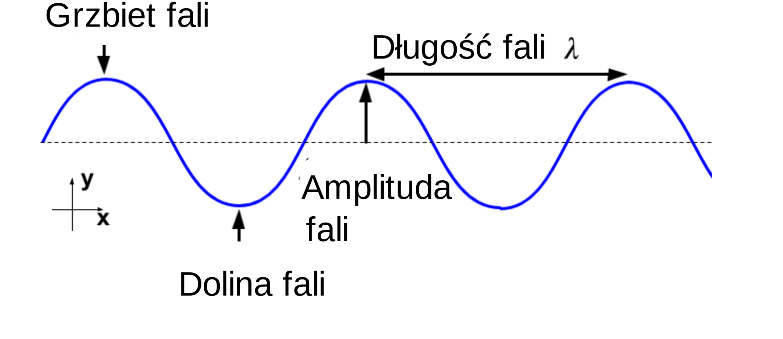
Właściwości fal

Slide 4
CZĘSTOTLIWOŚĆ
Okresla liczbą cykli (fal) w jednostce czasu
AMPLITUDA
Miara energii fali
DŁUGOŚĆ
Odległość jaką przebywa fala w czasie jednego cyklu
Pasma częstotliwości : obejmują fale o określonym zakresie w zależności od zastosowania : komunikacja, pomoc nawigacyjna, radiolatarnia.
nazwa | częstotliwość
VLF | 3-30 kHz
LF | 30-300 kHz
MF | 300-3000 kHz
HF | 3000-30000 kHz
VHF | 30-300 MHz
UHF | 300-300 MHz
SHF | 3-3- GHz

Slide 5
Zakresy częstotliwości w lotniczych zastosowaniach
częstotliwość | zastosowanie
190-1750 kHz | NDB :Radiolatarnia bezkierunkowa
2-25 MHz | Łączność HF
75 MHz | Marker ILS
108-112 MHz | Nadajnik kierunku ILS
108 – 118 MHz | Radiolatarnia VOR
118 – 137 MHz | Łączność dwukierunkowa VHF
328,6 – 335,4 MHz | Nadajnik ścieżki schodzenia ILS
960 – 1215 MHz | DME : system pomiaru odległości
1030 -1090 MHz | TCAS: antykolizyjny system ostrzegania
1227,6 MHz | GPS
4200 4400 MHz | Radio-wysokościomierz
5031-5091 MHz | MLS: Mikrofalowy system lądowania
9375 MHz | Pogodowy radar pokładowy

Slide 6
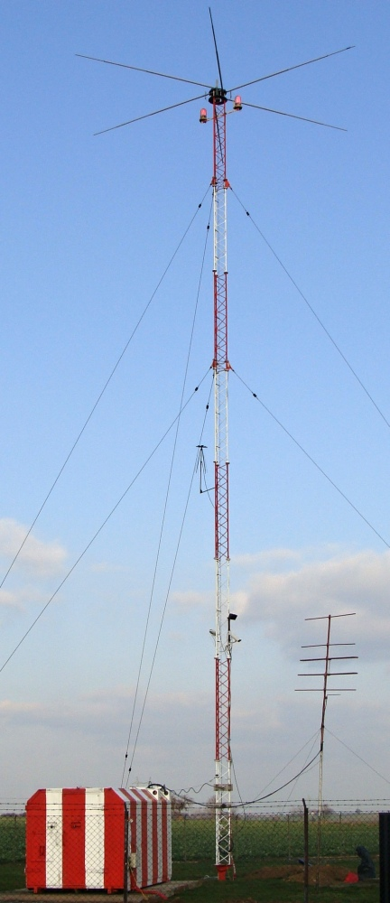
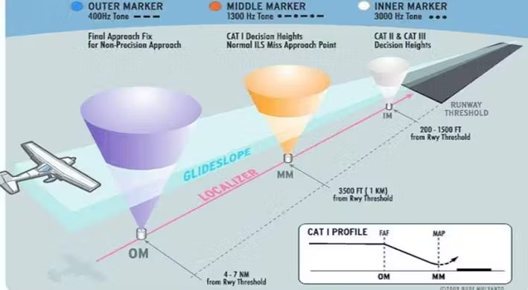
NDB
markery ILS

Slide 7
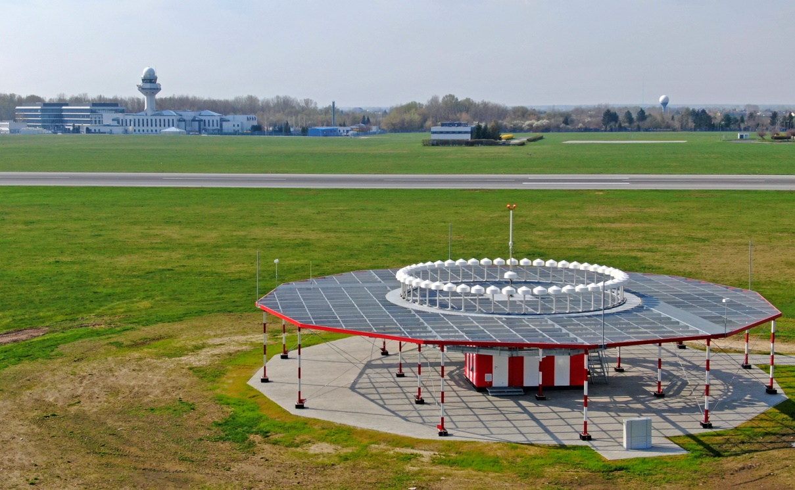
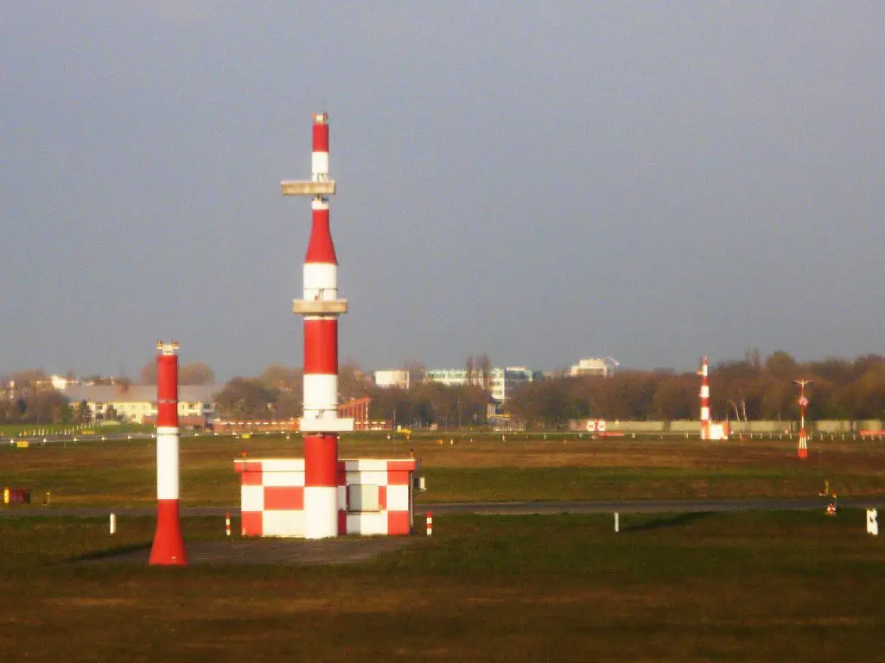
VOR
Nadajnik ścieżki podejścia

Slide 8
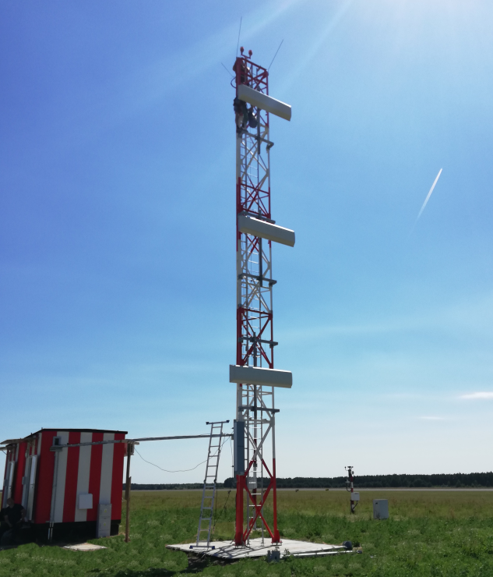
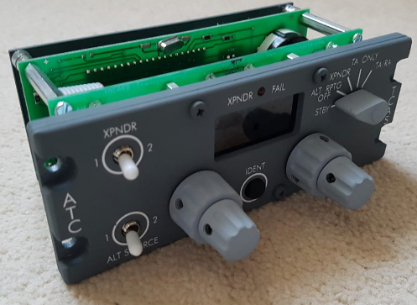
transponder
DME

Slide 9
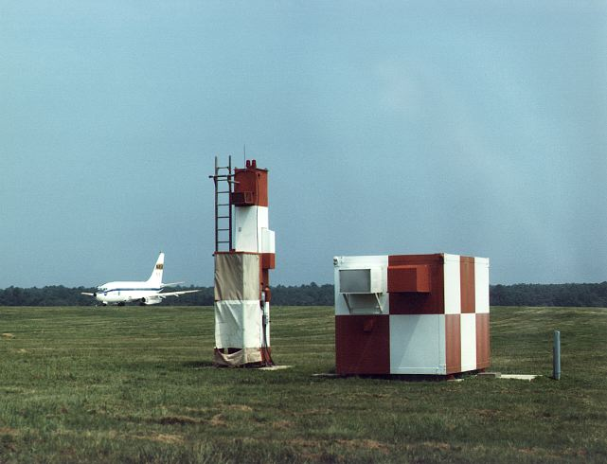
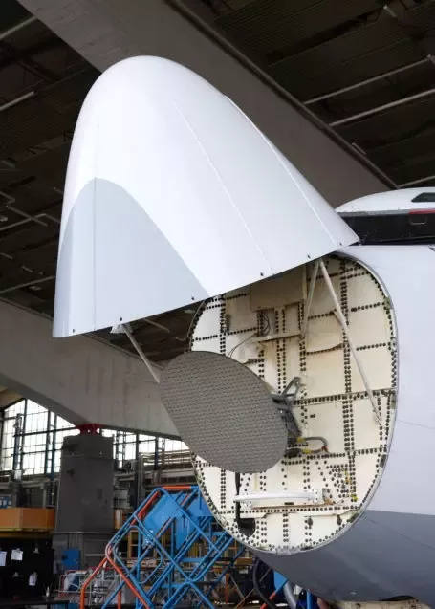
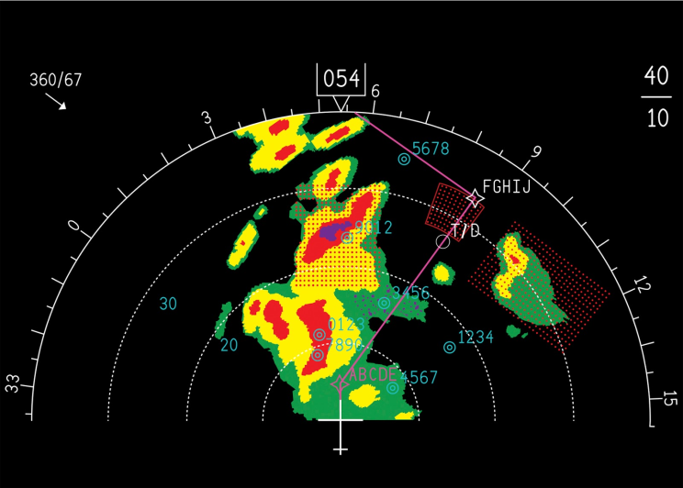
MLS
Pokładowy radar pogodowy

Slide 10
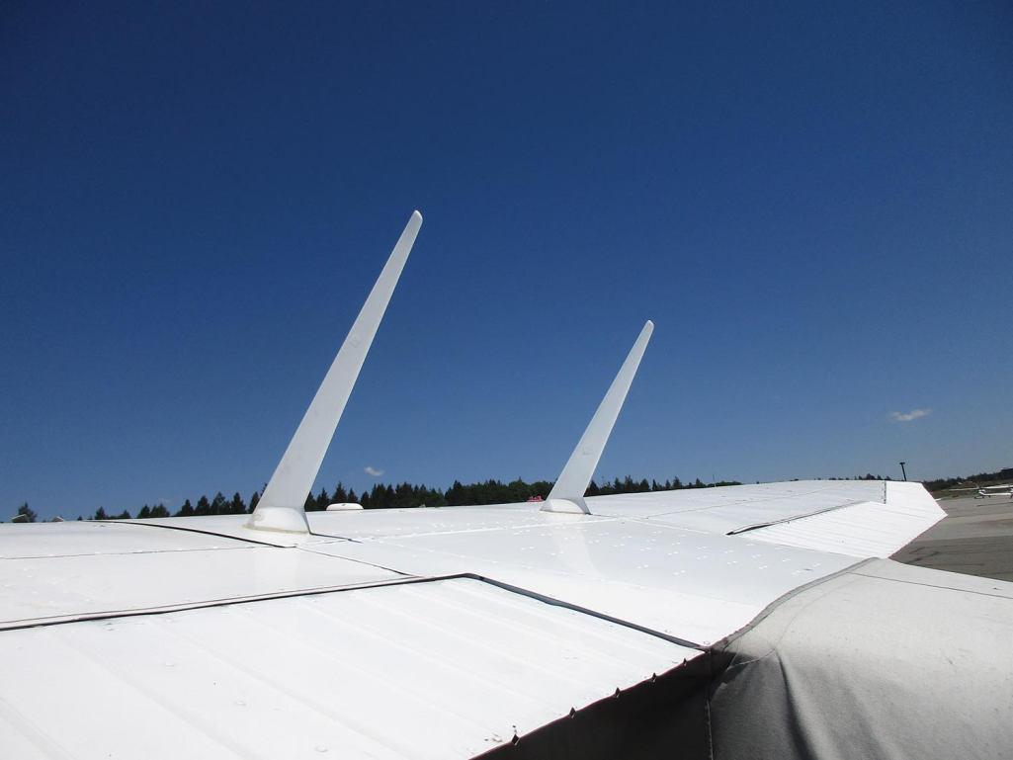
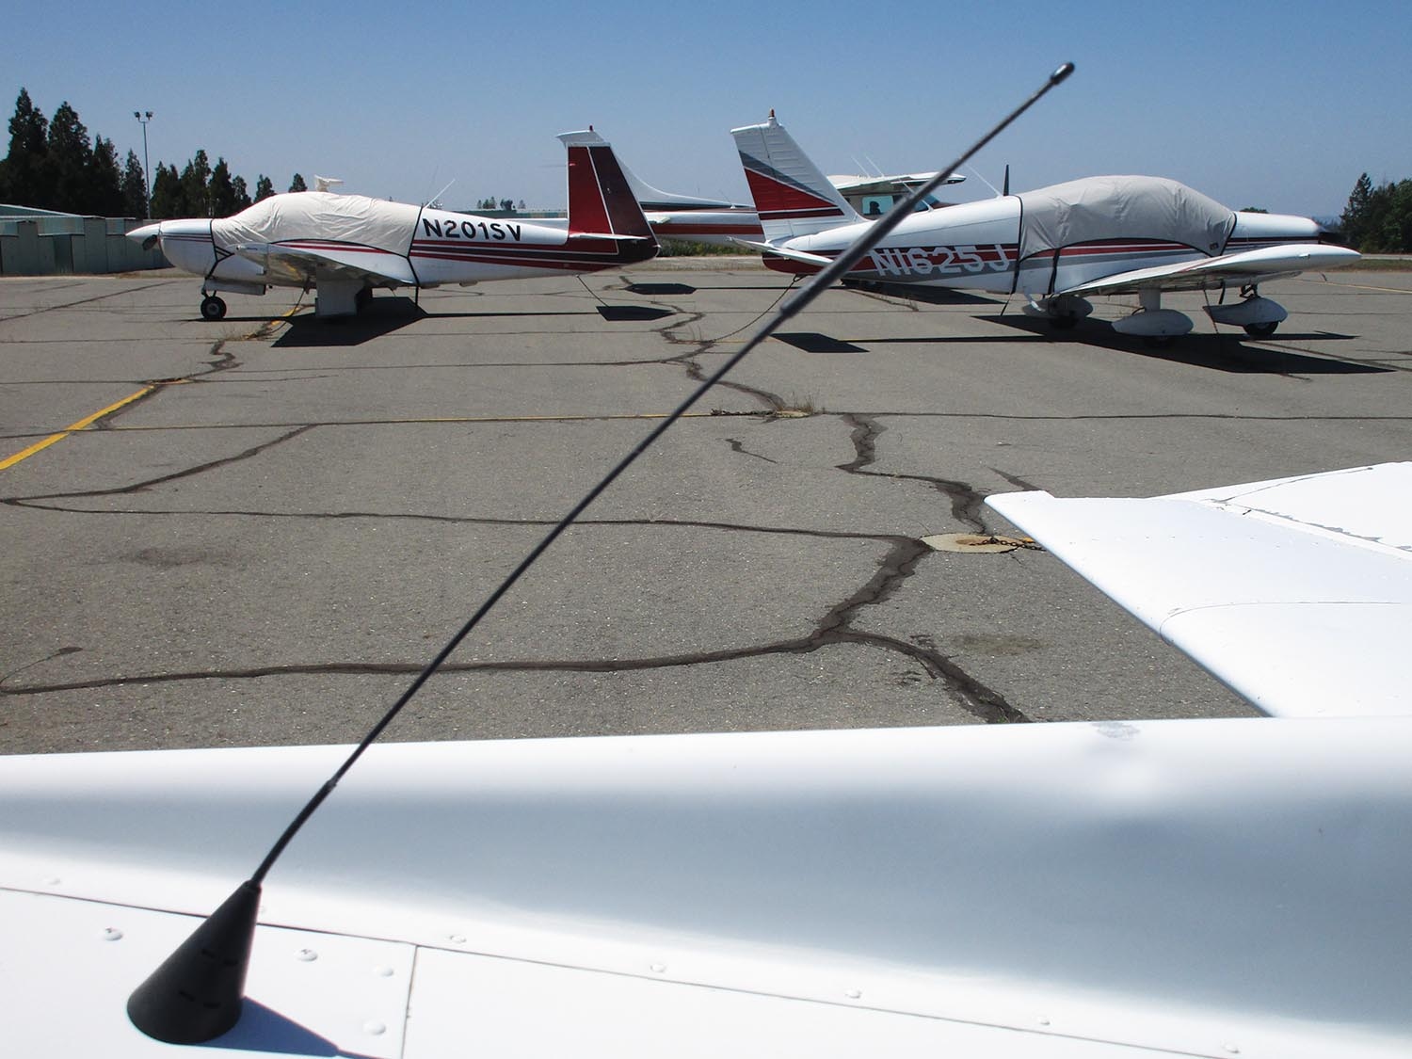
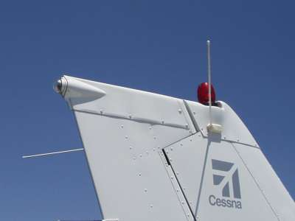
Anteny lotnicze
mieczowa
prętowa
dipolowa

Slide 11
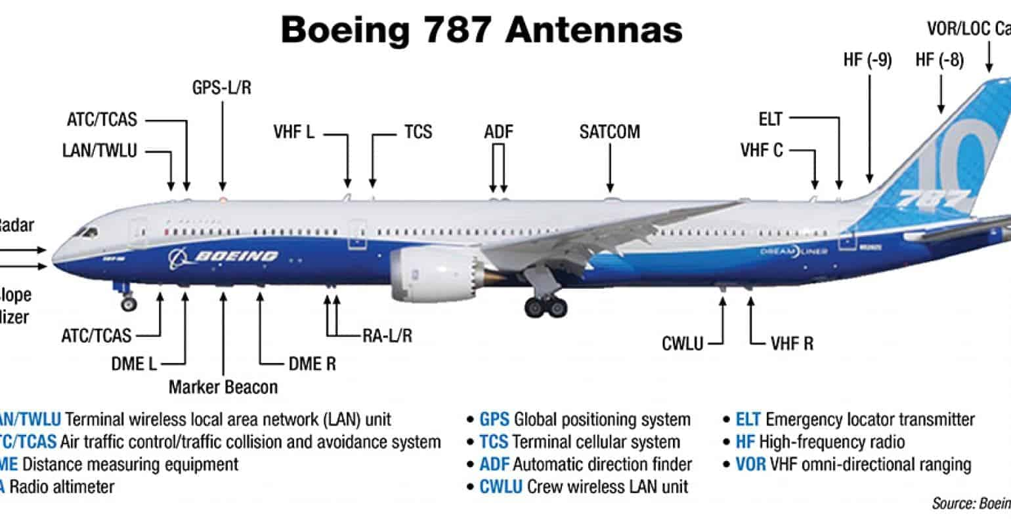
Rozmieszczenie anten :

Slide 12
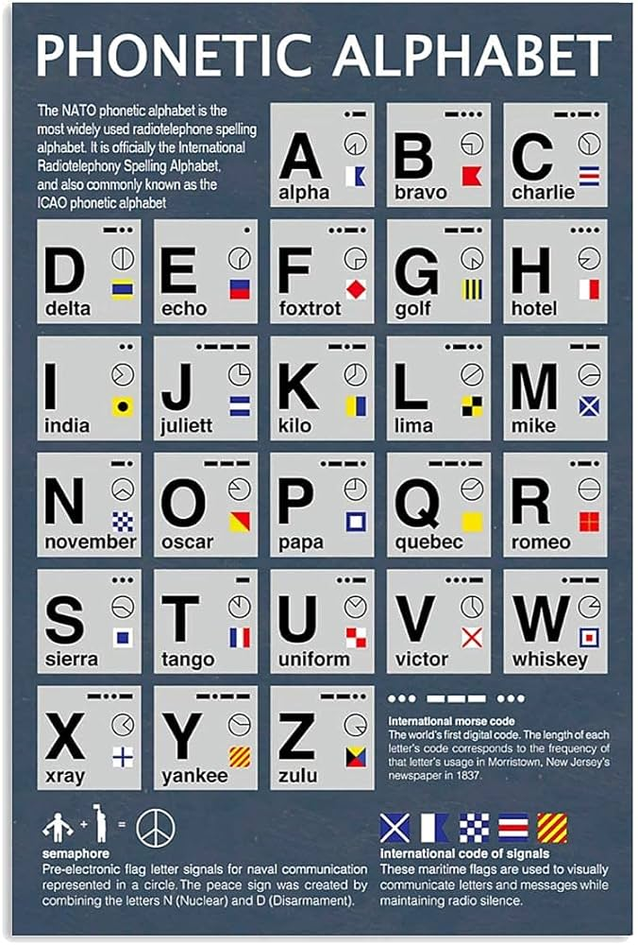
Korespondencja radiowa

Slide 13
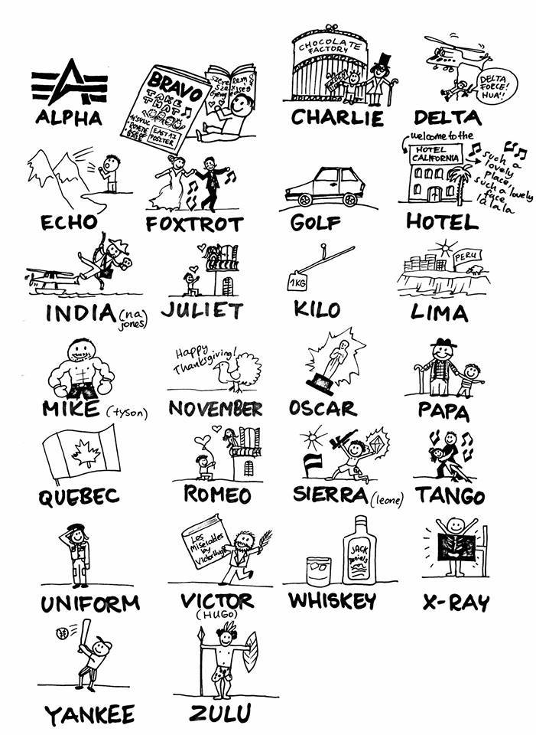

Slide 14
Standardowe zwroty i wyrażenia
angielski | polski | znaczenie
ACKNOWLADGE | POTWIERDŹ | czy odebrałeś wiadomość?
AFFIRM | POTWIERDZAM | tak
APPROVED | MOŻNA | Brak przeciwskazań
CANCEL | ANULUJĘ | Anuluje zezwolenie
CHECK | SPRAWDŹ | Sprawdź system lub procedurę
CLEARED | ZEZWALAM | Udziela zezwolenia
CONFIRM | POTWIERDŹ | Proszę o potwierdzenie
CONTACT | ŁĄCZNOŚĆ Z.. | Nawiąż łączność
MAINTAIN | UTRZYMUJ | kontynuuj
NEGATIVE | ZABRANIAM | Nie udzielam zgody
OUT | KONIEC | Koniec transmisji
OVER | ODBIÓR | Skończyłem czekam na odpowiedź.
STANDBY | CZEKAJ | Czekaj na wywołanie

Slide 15
Znaki wywoławcze służ ruchu lotniczego
organ | Znak wywoławczy
Ośrodek kontroli obszaru | CONTROL
Radar | RADAR
Kontrola zbliżania | APPROACH
Kontrola przylotów | ARRIVAL
Kontrola odlotów | DEPARTURE
Kontrola lotniska | TOWER
Kontrola ruchu naziemnego | GROUND
Wydawanie zezwoleń | DELIVERY
Służba zarządzania na płycie | APRON
Działa operacyjny przewoźnika | DISPATCH

